Slide 1

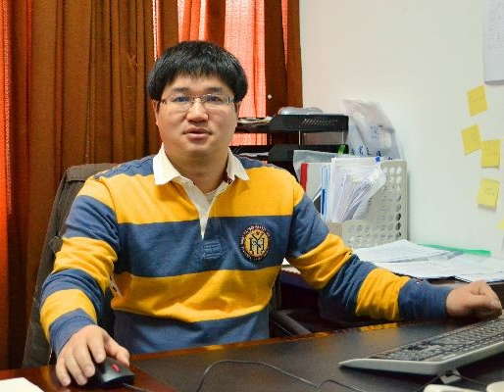

上海市化学品分析、风险评估与控制重点实验室
Shanghai Key Laboratory of Chemical Assessment and Sustainability
英才系列学术报告
氮化碳光催化研究进展
报告人：王心晨 教授，杰青，长江学者
能源与环境光催化国家重点实验室，福州大学化学学院
报告时间：2017年12月6日（周三），下午15:30
报告地点：化学馆 241
报告人简介：王心晨教授，国家杰青，长江学者，福州大学化学学院院长，能源与环境光催化国家重点实验室主任，英国皇家化学会会士。主要从事太阳能光催化研究，在Nat. Mater.、Nat. Commun.、Angew. Chem.、JACS、Adv. Mater.、EES等期刊发表论文200余篇，论文被他引2万余次，H因子77，获福建省自然科学一等奖。目前
主持973计划课题和国家自然科学基金国际合作等科研项目，入选科技部创新人才推进计划、国家万人计划领军人才和青年千人等人才计划，是科技部重点领域创新团队负责人。
内容简介：利用太阳能光催化分解水制氢和CO₂光固定, 实现从太阳能到化学能的直接转化, 是未来最重要和最简捷的氢能生产技术之一, 在解决能源短缺和环境污染方面具有重要科学意义和重大应用前景。近40年来, 人们开发了数百种无机半导体光催化剂，但是这些催化剂尚无同时具备高量子效率和高可见光利用率, 而且催化剂的主要组份大都包含昂贵的、资源稀缺材料, 难以实现太阳能光催化技术的实际应用。因此，开发高效、稳定、廉价和环境友好的可见光光催化剂成为当前国际光催化研究的前沿和发展方向之一。近年来, 一种仅由C、N两种元素通过sp²杂化组成的共轭半导体—石墨相氮化碳(g-C₃N₄), 由于其独特的半导体能带结构和化学稳定性, 被作为一类不含金属成分的新型可见光光催化剂，引起了人们的广泛关注。本报告主要介绍我们课题组在g-C₃N₄光催化剂研究中的一些重要进展, 如催化剂的分子设计与合成、催化剂的组成-结构-性能调控和聚合物光催化选择性氧化的应用基础研究等。
欢迎各位老师、同学参加！

